Slide 1
Donordetektion
Opmærksomhed på mulige organdonorer
Notes:
Der er rigtig mange forskellige sundhedsprofessionelle involveret i processen fra, at man står med en patient, hvor behandlingen med henblik på overlevelse er udsigtsløs, til den afdødes organer er transplanteret i en eller flere recipienter. Første skridt er at huske, at organdonation måske er en mulighed, når man ikke kan redde patientens liv og at det for nogle patienter kan være et ønske at donere organer efter døden, samt at det for pårørende kan opleves som meningsfuldt i deres tab.

Slide 2
Program
1
TX
3
Hvilke diagnoser kan føre til hjernedød?
Kontakt til
Transplantations-
centeret
Differentiering mellem
hjernedøds-detektion og donordetektion
2
4
Hvilke tegn tyder på, at hjerne-døden er indtrådt?

Slide 3
Intrakranielle rumopfyldende processer:
Donordetektion
Eks. på situationer, hvor patientens tilstand kan føre til hjernedød, mens respiratorbehandling pågår.
Blødning
Subarachnoidalblødning
Parencymatøs blødning
Traume
Subduralt hæmatom
Epiduralt hæmatom
Anoxisk ødem
Kredsløbsstop
Cerebralt infarkt
Infektion
Meningitis
Absces
Tumorer
Visse benigne hjernetumorer
Notes:
Essensen, når man står overfor at skulle vurdere, om en patient er potentiel donor er, at der skal være en skade i hjernen, som er svær nok til, at det vil kunne medføre, at trykket i hjernen stiger så meget, at blodforsyningen til hjernen til sidst ikke er mulig, og dermed ophører. Når man taler donordetektion, er det isoleret dét, man skal forholde sig til - altså om diagnosen muligvis vil kunne føre til hjernedød. I første omgang handler det altså ikke om, om organerne er egnede til at give videre.

Slide 4
Hjernedødsdetektion
og donordetektion
Notes:
Der er to forskellige vinkler at tage fat fra. Den ene før den anden.

Slide 5
Patientgruppen for hjernedødsdetektion
Patienter, hvor der er mistanke om – eller påvist en potentielt dødelig hjerneskade.
Skaden medfører, at der træffes lægefaglig beslutning om, at videre behandling med henblik på overlevelse er udsigtsløs.
Skaden er af et omfang, der medfører sandsynlighed for, at hjernedødskriteriet vil kunne opfyldes.

Slide 6
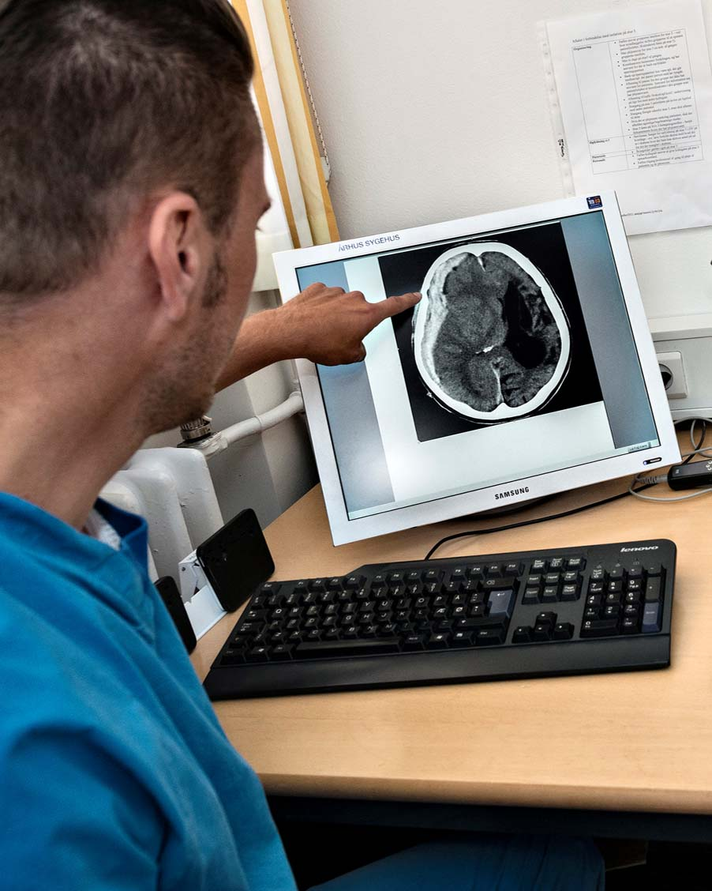
Hjernedødsdetektion
Vil hjernedøden indtræde?
Hvornår vil den formodes at indtræde?
Er den indtrådt?
Notes:
Patientens behandling er ikke længere virkningsfuld og skal afbrydes. Når denne beslutning er truffet, skal det afgøres, om patienten har en skade, som vil kunne føre til, at hjernedøden vil indtræde, mens patienten er tilkoblet respirator. I så fald skal det afklares, om patienten har registreret sin stillingtagen i organdonationsregistret og er medicinsk egnet som donor, hvorefter muligheden for donation skal opretholdes (i op til 3-4 døgn), og familien informeres herom. Samtykke skal naturligvis indhentes, hvis patienten ikke selv har taget stilling. Samtykket går først og fremmest på, om muligheden skal opretholdes, idet det ikke er givet, at hjernedøden vil indtræde, mens patienten er tilkoblet respirator. Kommunikativt er det væsentligt, at de pårørende ved, at der kan ventes 3-4 døgn, så de ved, hvad planen er, og ved, hvordan forløbet afsluttes, hvis hjernedødskriteriet ikke kan opfyldes. Gives der samtykke hertil, skal de informeres løbende, hvis de har behov, og ellers ikke konfronteres med yderligere forespørgsler.

Slide 7
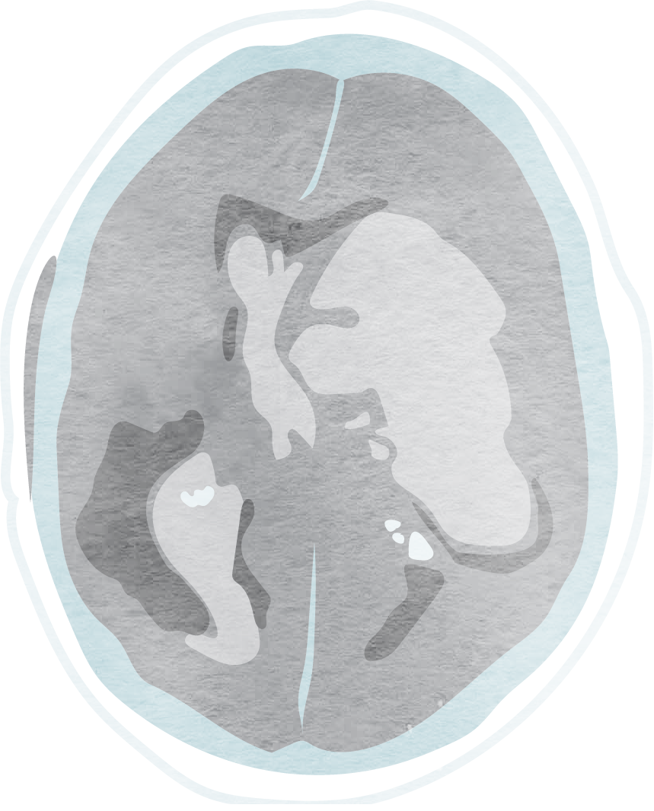
Eksempel fra en neurologisk afdeling
Pludselig descensus
Dilaterede, lysstive pupiller
Ingen corneareflekser
Ingen reaktion på smertestim
Snorkende respiration
Notes:
En patient, som er indlagt med en mindre hjerneblødning eller blodprop, som har været vågen, men pludselig bliver dårlig. Der har været fuld behandling frem til nu. Vi ved ikke, hvad der er sket, selv om vi har en fornemmelse af det. Scanning foretages, og der vil være intuberet før denne, hvis patienten er så dårlig, som beskrevet i teksten. Ellers skal det overvejes herefter. Hvis der ikke er forventning til et godt udkomme ved videre behandling og optrapning til intensiv behandling, skal der træffes aftaler med intensiv vedr. overflytning mhp. på opretholdelse af mulighed for organdonation. Der skal tages kontakt til Tx vedr. status i organdonorregistret og medicinsk egnethed som donor før overflytning, når det er muligt. Pårørende skal informeres om/give samtykke til intubation og overflytning udelukkende med dette formål og således vide, at der ikke er et behandlingssigte i det, hvis det er den beslutning, der er truffet fra lægelig side. Der kan naturligvis være grunde til, at man vil overflytte mhp. behandling, hvis tanken er, at patientens tilstand vil kunne bedres. I så fald er det den information, der skal gives.
Pårørende accept af overflytning udelukkende mhp. evt. hjernedød og organdonation.
Etiske refleksioner? Herunder - når der er et behandlingsmål, er det det, der er i fokus og grundlaget for at overflytte til intensiv. Er det udelukkende formålet at opretholde muligheden for organdonation, skal samtykke til intubation og overflytning indhentes. Pointe: Det er enten patienten selv (hvis registreret) eller familien, der er eksperterne på, hvad der er det rigtige for dem. Ikke de sundhedsprofessionelle. Muligheden skal derfor forelægges dem på lige fod med de øvrige, som noget de kan vælge til eller fra. Hvis vi afgør, at familien ikke kan bære at få den mulighed, vælger vi for dem. Det, vi vælger for dem, kan meget vel være i modstrid med det valg, de ville have truffet, hvis de havde fået det.

Slide 8
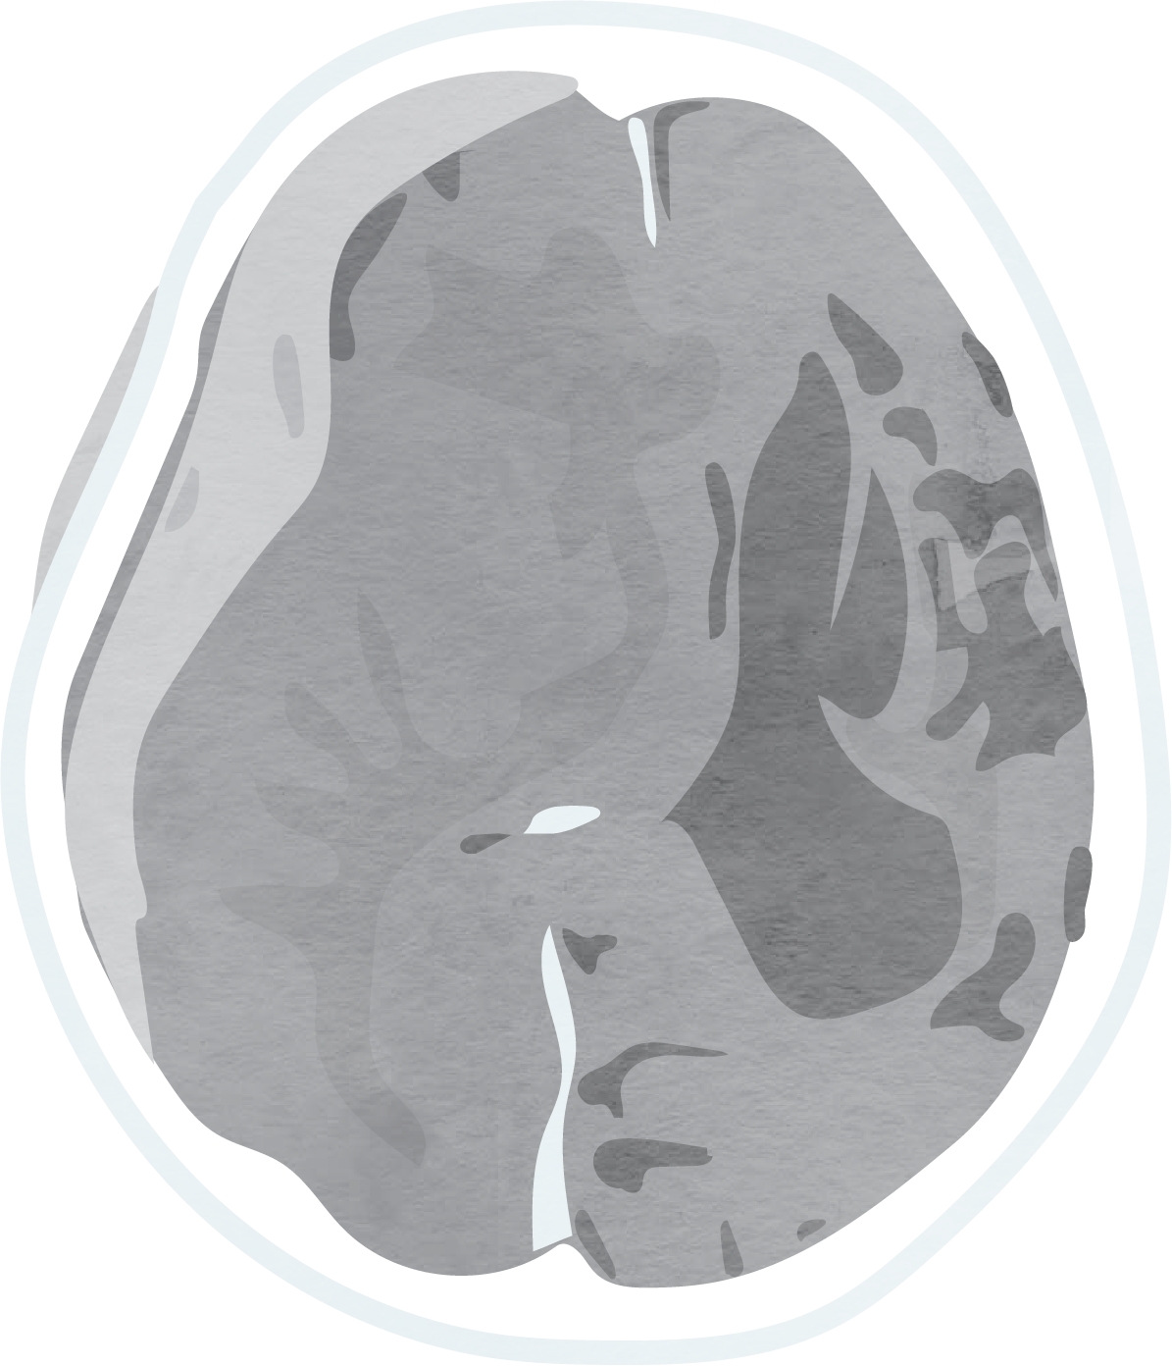
Eksempel på akut subduralt hæmatom
Notes:
Andre diagnoser, der kan føre til forhøjet intrakranielt tryk og evt. opfyldelse af hjernedødskriteriet.

Slide 9
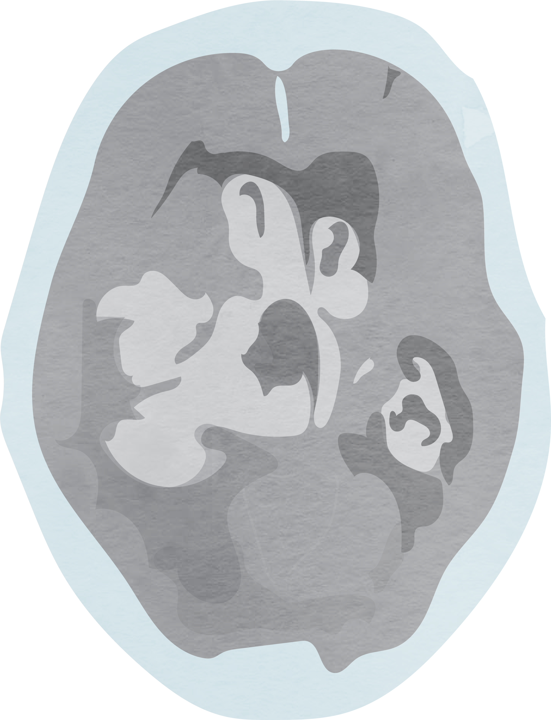
Eksempel på intracerebralt hæmatom

Slide 10
Eksempel på subarachnoidal
blødning

Slide 11
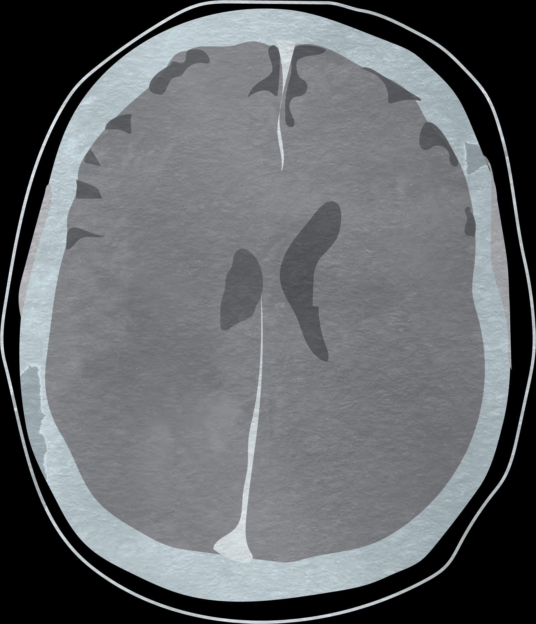
Eksempel fra intensivafdeling
Hjertestop
Intensivbehandlet i 72 timer
Usederet
Ingen opvågning
Lysstive pupiller
Ingen hoste på sugning
Notes:
Hjertestoppatienter, som ikke vågner op, fordi de har pådraget sig en svær hypoxisk hjerneskade, vil ofte også kunne blive donorer. Betingelserne er de samme som hos patienter med eksempelvis en stor hjerneblødning, men når forløbet er kommet så langt, at hjernedødsundersøgelsen skal laves, skal der suppleres med 2 arteriografier af hjernens kar for at påvise, at der ikke er blodforsyning til hjernen. Denne undersøgelse laves kun på universitetshospitalerne i København, Odense, Aarhus og Aalborg. Patienten skal flyttes dertil, når der er kliniske tegn på, at hjernedøden er indtrådt, men før der laves klinisk hjernedødsundersøgelse. Derfor er det vigtigt, at dette indgår som en del af den information, der skal gives i samtalen om organdonation. Pårørende må ikke have udgifter på at følge patienten fra hjemsygehus og retur.

Slide 12
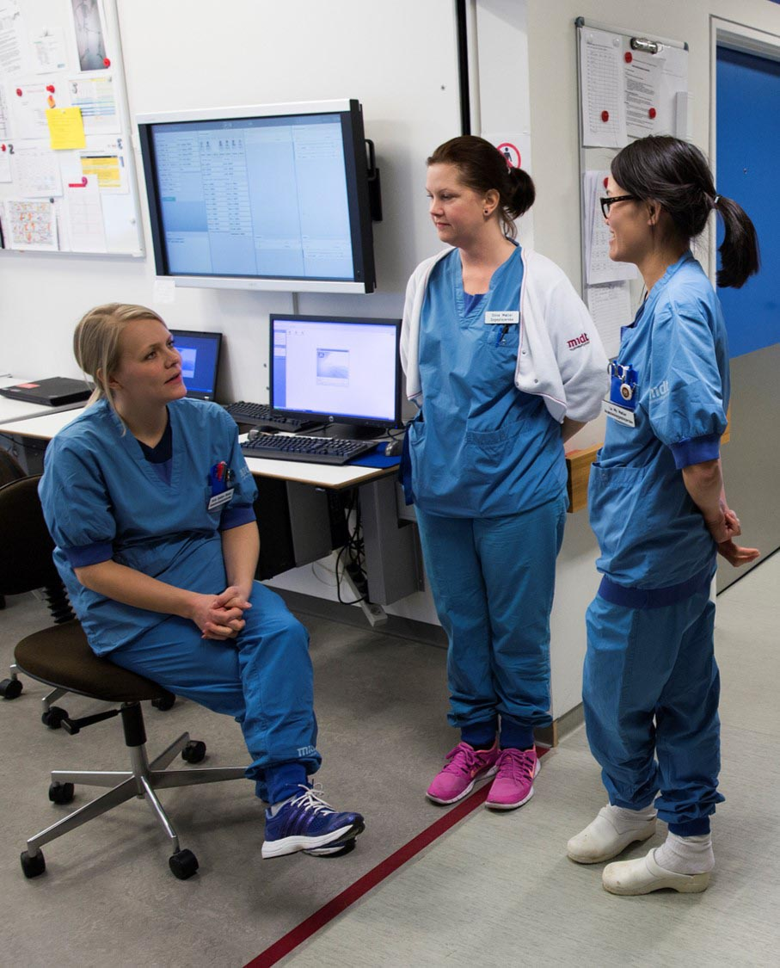
Hjernedødsdetektion
Vurdering i samarbejde med:
Egne kolleger
Anæstesiologer
Neurokirurger
Neurologer
Er behandlingsmulighederne
udtømte?
Notes:
Hjernedøden (som i Sundhedsloven: uopretteligt ophør af al hjernefunktion) konstateres kun, når organdonation kan foregå.

Slide 13
Donordetektion
DONOR
Er organerne egnet
til transplantation?
Ønsker patienten
at være donor?
Ønsker de pårørende,
at patienten skal være donor?
Notes:
Når man har gjort sig klart, om hjernedøden kan forventes at indtræde, kan man gå videre og vurdere dels, om organerne er egnede til transplantation, dels om patienten eller de pårørende har et ønske om organdonation. Denne vurdering foretages ALTID i samråd med transplantationskoordinatorerne, og organernes egnethed vurderes udelukkende af transplantationslægerne på transplantationscentrene. Det er ikke op til lægerne på intensivafdelingen at vurdere, om patientens aktuelle morbiditet og komorbiditet forhindrer, at donation kan ske. Mulighederne for at optimere organerne efter udtagning udvikler sig hastigt, og derfor kan det være muligt at transplantere organer på trods af kendt sygdom samt høj alder, ligesom der kan være et akut behov (urgent call) på organer, som kun transplantationslægerne kender til. Derfor tages altid kontakt til transplantationscentret, når man skal vurdere, om patienten er egnet som donor.

Slide 14
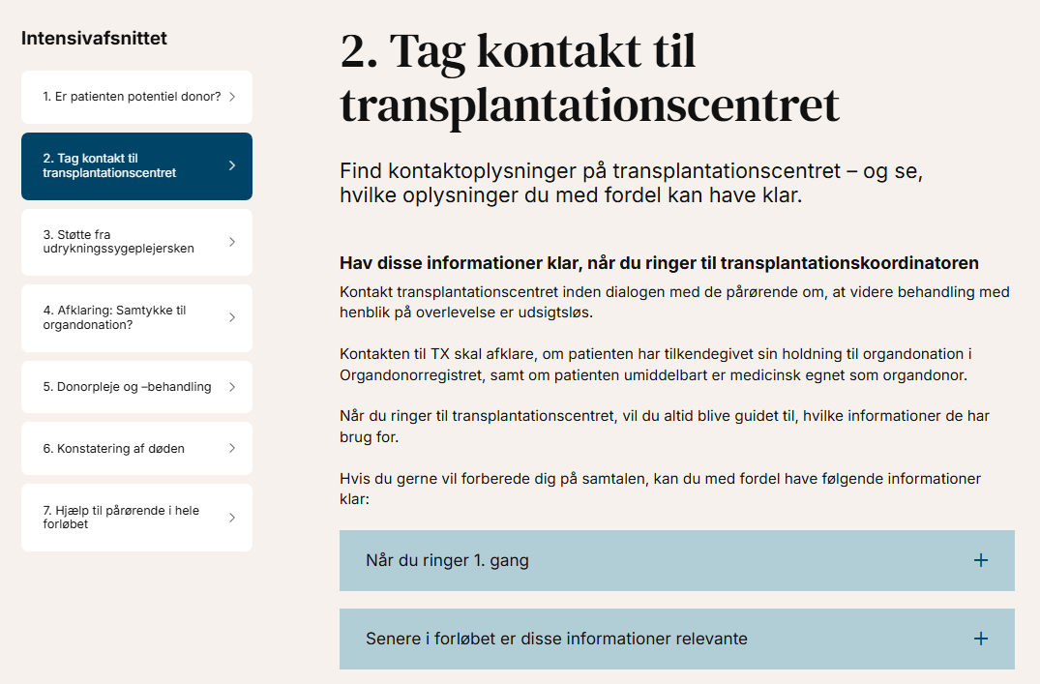
Hvad skal være undersøgt inden kontakt med transplantations-centeret?
Notes:
Hav følgende informationer klar:
Cpr. nummer
Aktuelt sygdomsforløb
Anamnese og herunder komorbiditet. I tilfælde af canceranamnese ønskes oplysninger om diagnose, hvilken behandling der blev givet, samt hvilket efterforløb patienten eventuelt var igennem. Konferer med transplantationscentret om, hvem der kontrollerer Patobank
Væsketal

Slide 15
Hvornår skal man ringe?
Intensiv
Neurologisk
afdeling
Progression af svære neurologiske udfald
Tegn på at hjernedødsproces er til stede
Ring når:
Vurdering af, om patienten vil kunne hjernedø
Der foreligger en cerebral diagnose
Behandlings-mulighederne med henblik på overlevelse er udtømte
Respirator
Forud for samtale med familien
Notes:
Intensiv:
På intensivafdelingerne kan man slå op i National Guideline pkt. 2. (Prøv at lave en praktisk øvelse, og slå op i National Guideline).
Indbyrdes aftaler: Aftal, hvem der tager kontakt til transplantationscentret, samt giv information til sygeplejersken/kollegaer om kontakten. Kontakt, når du har en potentiel donor, forstået på den måde, at du skal stå med en patient, hvor behandlingen med henblik på overlevelse er udsigtsløs, og det forventes, at hjernedøden vil indtræde (slide 2 + 3). Du skal tage kontakt inden samtale med de pårørende for at undersøge, om patienten på forhånd har tilkendegivet sin holdning til organdonation, da det har stor betydning for den samtale, I skal afholde med de pårørende. Transplantationscentrets læger laver derudover en foreløbig vurdering af, om organerne er egnede til transplantation.
Neurologisk afdeling:
Kontakt, når du har en potentiel donor, forstået på den måde, at du skal stå med en patient, hvor behandlingen med henblik på overlevelse er udsigtsløs, og det forventes, at hjernedøden vil indtræde (slide 2 + 3). Du skal tage kontakt inden samtale med de pårørende for at undersøge, om patienten på forhånd har tilkendegivet sin holdning til organdonation. Alt efter om der er registreret en holdning til organdonation i Organdonorregistret, skal de pårørende informeres om overflytning til intensiv med henblik på at opretholde muligheden for organdonation.
Indbyrdes aftaler: Information til sygeplejersken/kollegaer om kontakt til transplantationskoordinator og alt efter tilkendegivelse herfra, da information om, at der påtænkes: overflytning til intensiv, intubation, orientering – samtale med pårørende.

Slide 16
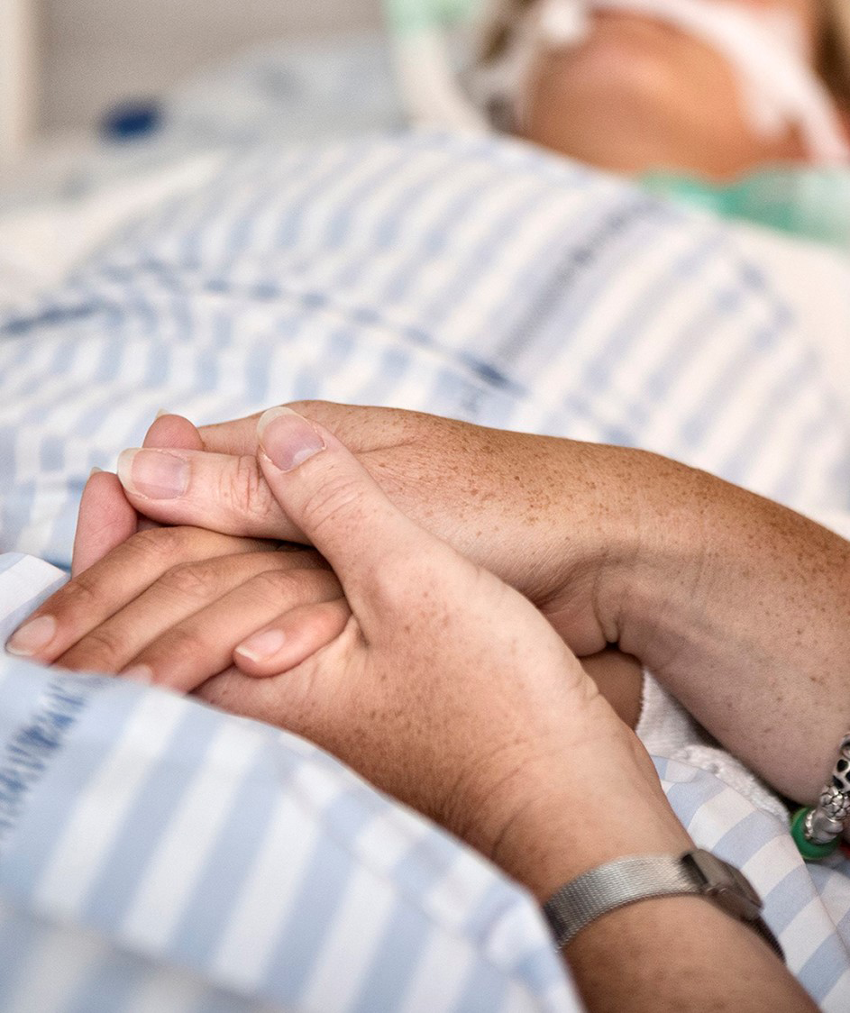
Donordetektion
Hvad gør vi derefter:
Informerer pårørende om muligheden for organdonation.
Kontakter transplantationscentret om udfaldet af samtalen.

Slide 17
Donordetektion
Hvornår rykker hjernedøden nærmere?
Progression af coma og aftagende reaktioner trods fuldt behandlingsniveau.
Hjernestamme reflekserne forsvinder
Pupilrefleks og størrelse
Cilie- og corneareflekser
Hosterefleks
Smertereaktion
Respirator-trigning forsvinder
Være opmærksom på respiratorens følsomhedsindstilling
Sedationsbehov aftager

Slide 18
Donordetektion
Hvornår overvejer vi om hjernedøden er indtrådt
Alle hjernestamme reaktioner er ophørt
Sedation er ophørt og patienten er normoventileret på respiratoren uden egen respiration eller trigning
Ingen reversible farmakologiske, medicinske eller termiske årsager til coma
Pupiller dilaterede og lysstive
Ingen reaktioner ved sugning eller stimulation
Eventuelt hæmodynamisk blodtryksprofil
Eventuelt diabetes incipidus

Slide 19
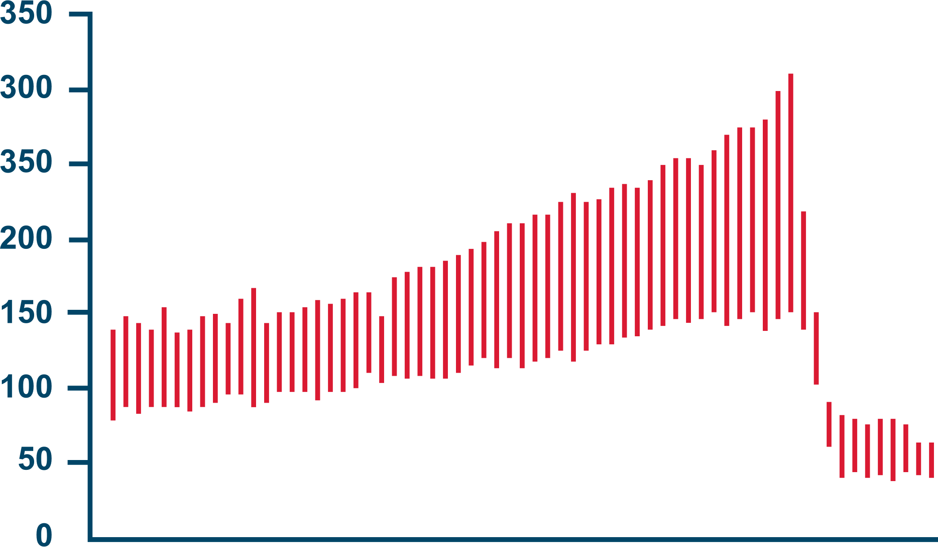
Donordetektion
Arteriel blodtrykskurve i
forbindelse med incarceration

Slide 20
Hvordan sikrer vi donordetektion i vores afdeling?
Notes:
Diskussion om de forskellige ting, der kan gøres for at holde fokus. Det kunne for eksempel være en pointe, at det flere pårørende har tilkendegivet, at det kan give en flig af mening, at organdonation kan være en mulighed, når nu intet andet giver mening.
Det kan være en drøftelse, at vi som professionelle ikke skal beslutte, om det er rigtigt eller forkert i den enkelte situation, men være dem, der sætter rammerne for, at den rigtige beslutning for patient/pårørende kan træffes. Det er ikke vores etik og vores holdning til, om den enkelte patient kan eller skal være organdonor, der skal være i fokus - det er patienten og de pårørendes holdning, man nysgerrigt skal spørge ind til.
Det kan også være en konkret drøftelse af, hvordan arbejdsgangen skal være i jeres afdeling. Er det en særlig gruppe, der tager sig af de patienter, der har svære skader i hjernen, eller af de forløb, der skal afsluttes, eller skal alle kunne det lige meget? – hvordan sikrer I jer, at de patienter, som kan og ønsker at være organdonorer, rent faktisk får muligheden for det?

Slide 21
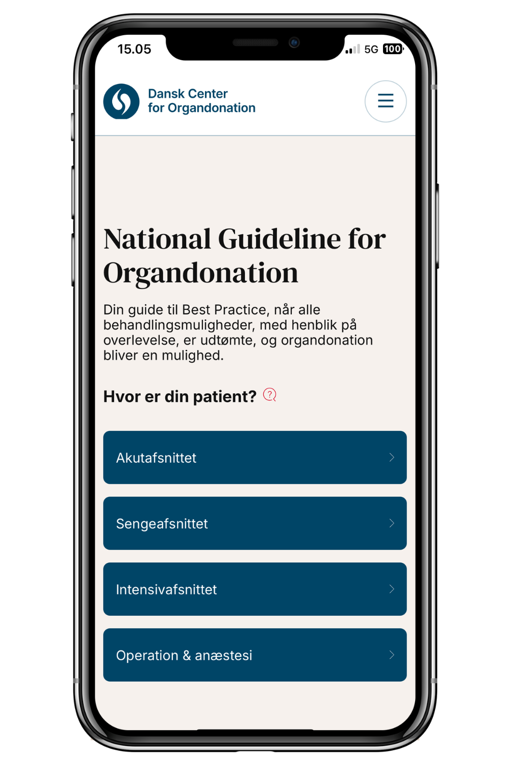
Den Nationale Guideline for Organdonation
www.nationalguideline.organdonation.dk
- alt hvad du skal bruge et i donationsforløb
Din guide til
Hjælp og overblik – uanset hvor i forløbet du står
Opdaterede dokumenter og vejledninger samlet ét sted
Konkrete handlingsanvisninger
Notes:
En måde at sikre kvaliteten på organdonationsområdet og fokus på donordetektion er at indarbejde National Guideline for Organdonation i de daglige arbejdsgange.
I National Guideline for Organdonation finder du opdaterede dokumenter og vejledninger.
Guidelinen:
Følger kronologien i et typisk donationsforløb
Giver konkrete handlingsanvisninger
Samler opdaterede versioner af de dokumenter, du får brug for i forløbet

Slide 22
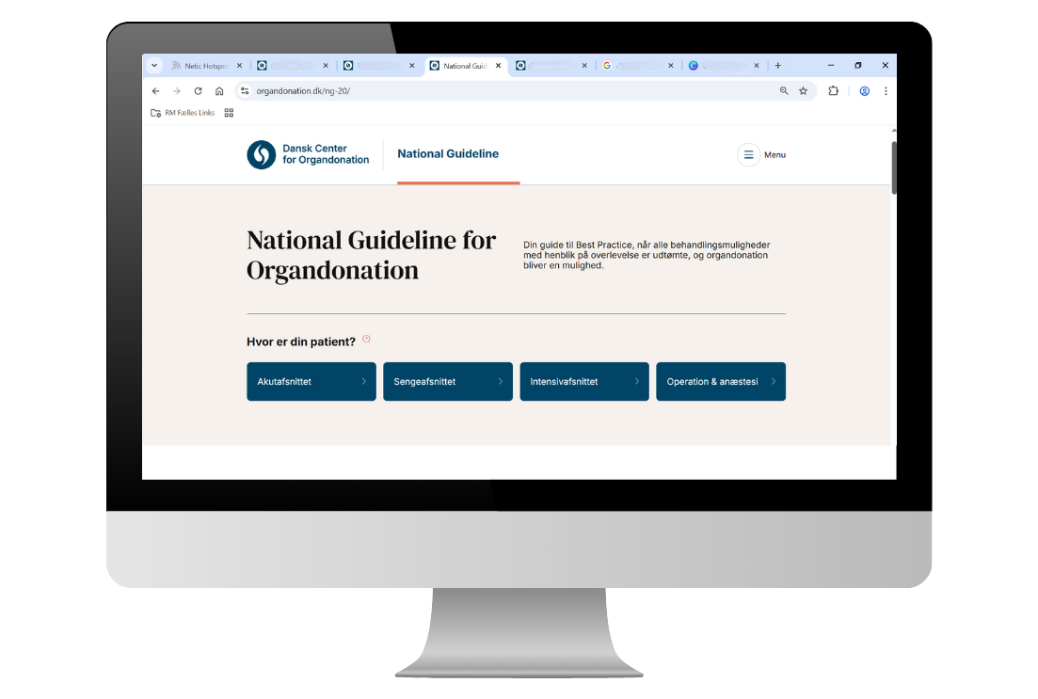
Den Nationale Guideline for Organdonation
Gå til: www.nationalguideline.organdonation.dk
Se guidelinen på mobil og computer
nationalguideline.organdonation.dk
Vigtigt: Den gamle app ”Organdonation” opdateres ikke længere og skal derfor slettes.
Notes:
National Guideline for Organdonation er blevet opdateret.
Guidelinen indeholder nu også information og vejledning til, hvilke opgaver der er i akutmodtagelsen og sengeafsnittet.
Selvom man stadigvæk kan tilgå guideline via appen ”Organdonation”, skal den slettes. Appen bliver ikke længere opdateret.

Slide 23
Sådan får du guidelinen på din mobil eller tablet
nationalguideline.
organdonation.dk
Iphone - Safari
Android – Google Chrome eller Edge
Notes:
Hav altid guidelinen klar på telefonen
Gå på internettet - Indtast nationalguideline.organdonation.dk
Ved Iphone – brug Safari
Ved Android – brug Google/Chrome eller Edge
Tryk på ‘menu’ / delingsikonet og tryk ”Føj til startskærm” eller ”hjemmeskærm”
Brug for mere hjælp? Følg linket på forsiden af guidelinen (scroll ned)
Brug for en detaljeret vejledning til, hvordan man gør?
Scroll ned, når du er på forsiden af guidelinen og følg linket.
Så har vi forsøgt at lave en detaljeret vejledning; stadig kun 5-6 tryk på mobilen, og så har man den liggende blandt sine andre apps.
Vi har forsøgt at lave vejledninger, så vi rammer så mange som muligt: Men vær opmærksom på, at det kan se forskelligt ud, alt efter om man bruger iphone eller android – samt i forhold til, hvilken internetbrowser, man bruger.

Slide 24
Udarbejdet af
Dansk Center for Organdonation

